Slide 1
SZKOLNY TURNIEJ
GASTRONOMICZNY
SOSW SOKÓŁKA
14.05.2014r

Slide 2
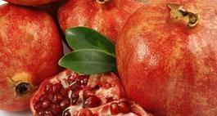


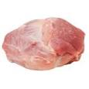
Pytanie 1.
Surowcem pochodzenia roślinnego jest:
a) granat
b) szczupak
c) ślimaki
d) Łopatka wieprzowa

Slide 3
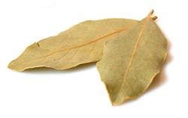
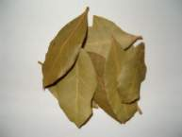
Pytanie 2.
Zioła i przyprawy co to jest?
Wybierz jedną odpowiedź:
a) mięta
b) liść laurowy
c) jałowiec

Slide 4




Pytanie 3.
Tłuszczem pochodzenia zwierzęcego jest:
a) olej
b) oliwa
c) masło
d) margaryna

Slide 5

Pytanie 4.
Sprzęt i urządzenia
Co to jest?
Wybierz jedną odpowiedź:
a) frytownica
b) gofrownica
c) szatkownica

Slide 6
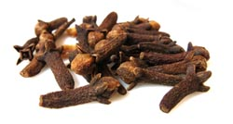
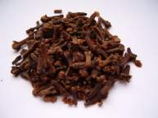
Pytanie 5.
Zioła i przyprawy co to jest?
Wybierz jedną odpowiedź:
a) cynamon
b) imbir
c) goździki

Slide 7


Pytanie 6.
Podczas przechowywania mrożone truskawki uległy rozmrożeniu. W jakich warunkach przechowywano mrożonkę?
a) -18 C
b) -10 C
c) -5 C
d) +2 C

Slide 8


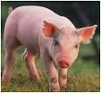

Pytanie 7.
Najwięcej jodu zawiera mięso:
a) baranie
b) drobiowe
c) wieprzowe
d) ryb morskich

Slide 9

Pytanie 8.
Sprzęt i urządzenia
Co to jest?
Wybierz jedną odpowiedź:
a) rondel
b) patelnia
c) garnek

Slide 10
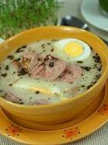


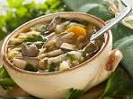
Pytanie 9.
Którą zupę należy zagęścić zasmażką?
a) żurek
b) krupnik
c) chłodnik
d) grzybowa

Slide 11
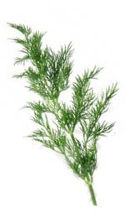
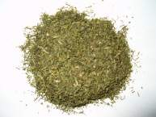
Pytanie 10.
Zioła i przyprawy co to jest?
Wybierz jedną odpowiedź:
a) mięta
b) koper
c) bazylia

Slide 12

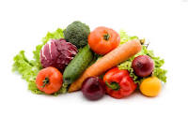


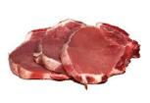
Pytanie 11.
Deski zielonego koloru należy zastosować do obróbki wstępnej:
a) drobiu
b) warzyw
c) ryb i owoców morza
d) mięsa

Slide 13
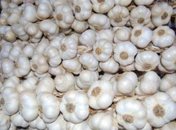
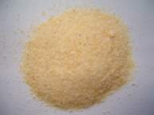
Pytanie 12.
Zioła i przyprawy co to jest?
Wybierz jedną odpowiedź:
a) cebula
b) czosnek
c) imbir

Slide 14

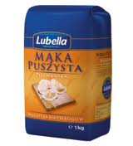
Pytanie 13.
Mąkę należy przechowywać w magazynie:
a) chłodzonym
b) Artykułów suchych
c) Warzyw i owoców
d) ziemniaków

Slide 15

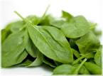


Pytanie 14.
Warzywa cebulowe to:
a) por
b) szpinak
c) kapusta
d) marchew

Slide 16

Pytanie 15.
Sprzęt i urządzenia
Co to jest?
Wybierz jedną odpowiedź:
a) blacha do pieczenia
b) prodiż
c) duży garnek

Slide 17



Pytanie 16.
Kasza krakowska otrzymywana jest z:
a) jęczmienia
b) pszenicy
c) prosa
d) gryki

Slide 18
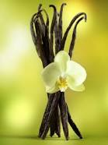
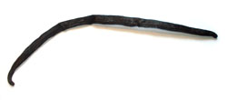
Pytanie 17.
Zioła i przyprawy co to jest?
Wybierz jedną odpowiedź:
a) imbir
b) kminek
c) wanilia

Slide 19

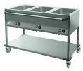
Pytanie 18.
Bemar to urządzenie służące do:
a) gotowania wody
b) wyparzania naczyń
c) przechowywania gorących potraw
d) wyrabiania mięsnej masy mielonej

Slide 20




Pytanie 19.
Obrane lub rozdrobnione jabłka należy zabezpieczyć przed ciemnieniem poprzez:
a)Wstawienie do lodówki
b)Zalanie wodą z olejem
c)Skropienie sokiem z cytryny
d)Zawinięcie w folię aluminiową

Slide 21

Pytanie 20.
Sprzęt i urządzenia
Co to jest?
Wybierz jedną odpowiedź:
a) filiżanka do kawy
b) bulionówka
c) talerz

Slide 22
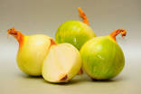
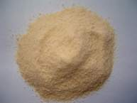
Pytanie 21.
Zioła i przyprawy co to jest?
Wybierz jedną odpowiedź:
a) czosnek
b) cebula
c) żółta papryka

Slide 23


Pytanie 22.
Pulpety, to potrawa z mięsnej masy mielonej:
a) smażona
b) gotowana
c) pieczona
d) duszona

Slide 24

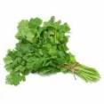
Pytanie 23.
Zielona pietruszka, to surowiec zawierający:
a) węglowodany
b) witaminy
c) tłuszcze
d) białko

Slide 25




Pytanie 24.
Potrawa przygotowana z ciasta ziemniaczanego to:
a) kołduny
b) knedle
c) uszka
d) naleśniki

Slide 26
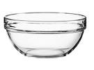



Pytanie 25.
Które z podanych naczyń powinno być użyte do podania lodów:
a) salaterka
b) pucharek
c) szklanka
d) filiżanka

Slide 27
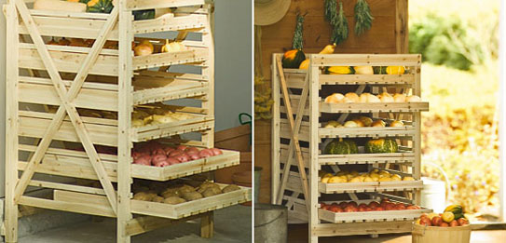
Pytanie 26.
Magazynowanie owoców i warzyw w zbyt suchych i ciepłych pomieszczeniach powoduje ich:
a) wysychanie
b) dojrzewanie
c) pleśnienie
d) jełczenie

Slide 28
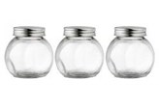
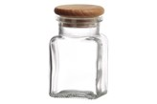

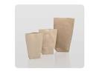
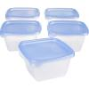
Pytanie 27.
Po otwarciu nowych opakowań liście laurowe i majeranek należy przechowywać w szczelnie zamkniętych:
a) szklanych słoikach
b) torebkach foliowych
c) torebkach papierowych
d) plastikowych pojemnikach

Slide 29



Pytanie 28.
Sery białe po spożyciu są bogatym źródłem:
a) żelaza
b) białka
c) błonnika
d) witaminy C

Slide 30
Film kulinarny
Na podstawie obejrzanego filmu kulinarnego wypisz drobny sprzęt gastronomiczny i urządzenia, jakie były wykorzystane do sporządzenia potrawy
Napisz jaka została zastosowana obróbka cieplna?
a) gotowanie
b) smażenie
c) pieczenie
d) duszenie POWODZENIA !!!!!

